Slide 1
노인 일자리
노인 음성/문자 데이터 수집(국가예산 사용) 빅데이터 구축

Slide 2
서울시 데이터분석
빅데이터 분석환경을 활용하여 사회문제에 대한 해결방안을 마련하거나, 비즈니스 모델개발 등 빅데이터 기반의 4차 산업발전 등을 통한 사회혁신 기반을 조성

Slide 3
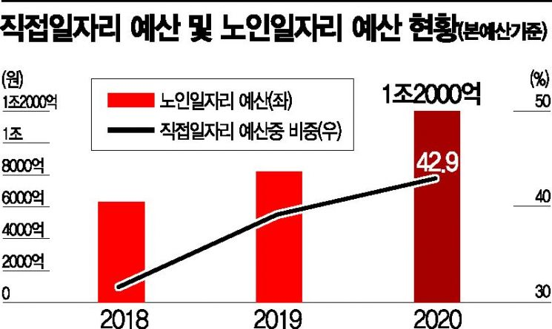
노인일자리 예산 비중 40% 넘었다
https://www.asiae.co.kr/article/2020012109005070361

Slide 4
직업소개·직업훈련 사업 예산은 되레 줄어
재원은 한정돼있는데 노인일자리 예산에 예산을 집중하다 보니 다른 데 쓸 돈은 줄거나 정체되고 있다.
올해 창업 지원 사업 예산은 전년에 비해 1000억원 줄었다. 고용서비스(직업소개) 사업 예산은 2000억원 증가하는 데 그쳤다.
직업훈련 사업도 2000억원 증액됐지만 내일배움카드 개편에 따른 것으로 신규 사업은 추가된 것이 없다. 경제허리라 할 수 있는 30~40대의 고용 한파가 계속되고 있으나 이에 대한 예산은 찾아보기 어렵다.

Slide 5
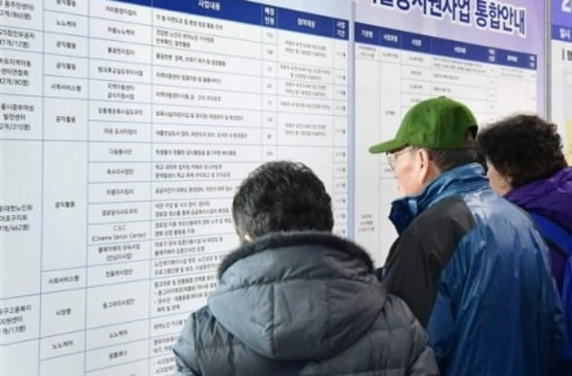
급증한 노인일자리, 질은 더 나빠졌다
https://www.hankyung.com/economy/article/202002171811i
월 27만원짜리 일자리만 급증
문제는 늘어난 일자리의 대부분이 질이 낮은 '공익형 일자리'라는 점이다. 쓰레기 줍기, 교통 안내 등 단순 업무를 하고 한달 보수가 27만원에 그친다. 공익형 일자리는 2017~2019년 36만명에서 50만4000명으로, 14만4000명 늘었다. 전체 고용 증가분의 76.6%에 이른다.

Slide 6
문제요약
노인 일자리 예산은 늘어나는데,
질 떨어지는 일자리만 늘어나고 있고,
중장기적으로 유지가능하며 발전가능한 변화가 필요하다.

Slide 7
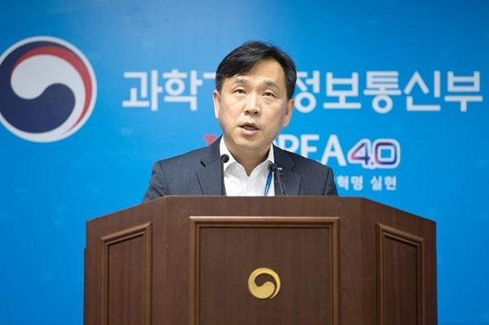
‘인공지능(AI) 학습용 데이터 구축사업’
https://biz.chosun.com/site/data/html_dir/2020/09/02/2020090201690.html
과학기술정보통신부가 2일 ‘데이터댐 프로젝트’의 핵심사업인 ‘인공지능(AI) 학습용 데이터 구축사업’으로 창출될 일자리의 지속기간을 3~5년 정도로 내다봤다.
이날 국내 AI 학습 데이터 플랫폼 기업 ‘크라우드웍스’가 발간한 보고서에 따르면 데이터 라벨링을 전문적으로 하는 신종 직업인 ‘데이터 라벨러’는 부업을 포함해 국내에만 20만명 이상이 종사하고 있는 것으로 추정된다. 설문조사 결과 이들 중 3분의 1은 국가공인과 어학 등 전문자격증을 보유하고 있다. 크라우드웍스는 "AI의 고도화에 따라 데이터 라벨러의 전문성도 동반상승하고 있다"고 분석했다.

Slide 8
노인세대의 음성/필기 데이터 수집 + 청년세대의 라벨링
한국어 음성/문자 코퍼스 빅데이터 구축
영어에 비해 부족한 코퍼스 확충가능
노인세대의 언어특성(사투리, 옛말, 문법의 변화) 학습반영
세대갈등/전쟁 없이 더욱 유의미한 데이터 구축 가능
직접 고용해서 의무적으로 하는 것이 아닌, 노인만 참여 가능한 데이터 자원봉사+봉사사례비 형식
예산절약
물리적 피로 경감

Slide 9
구체화
소설 등의 문장 받아쓰기
라벨링 업무의 간소화(띄어쓰기, 문장구분등으로 간소화)
문화학습 효과
Zoom/Meet와 같은 프로그램을 통한 노인 직업교육
직업교육효과
상호작용(태블릿을 통한 글쓰기, 의견말하기 등)에서 얻을 수 있는 데이터 수집 가능(국내기업의 태블릿 후원->브랜드 이미지향상)
페이스톡 같은 프로그램을 통해 노인끼리의 영상통화
코로나로 인한 외로움 문제 해결
영상데이터, 음성데이터 수집 가능

Slide 10
얻은 데이터 활용
서울시청/공공기관에서 개인정보 관련된 데이터 제거 후,
인공지능 학습을 위한 Corpus를 만들고,
대학/기업에게 API형식으로 제공.

Slide 11
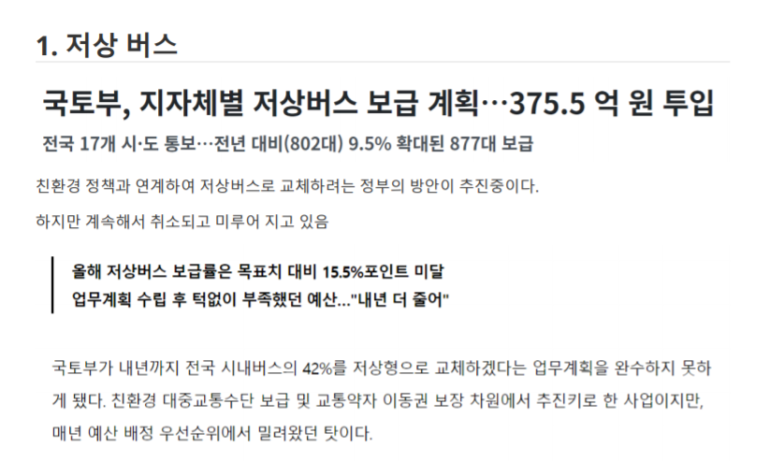

Slide 12
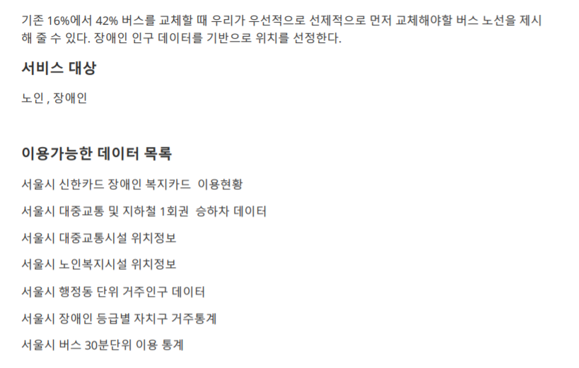

Slide 13
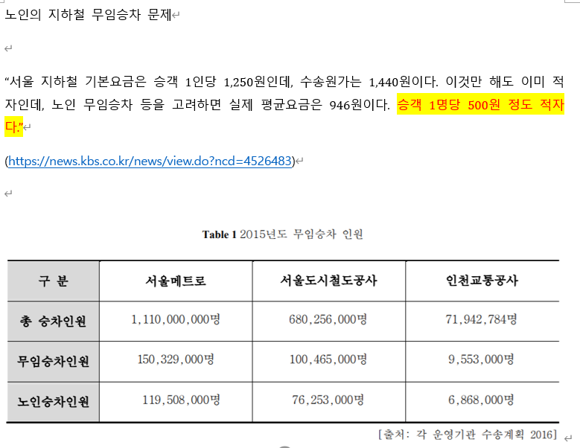

Slide 14
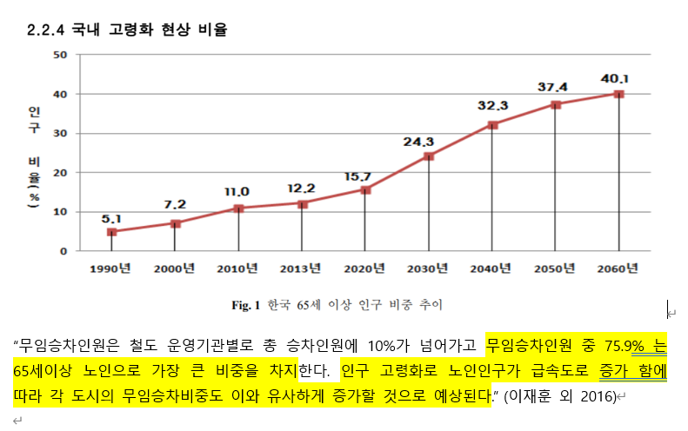

Slide 15
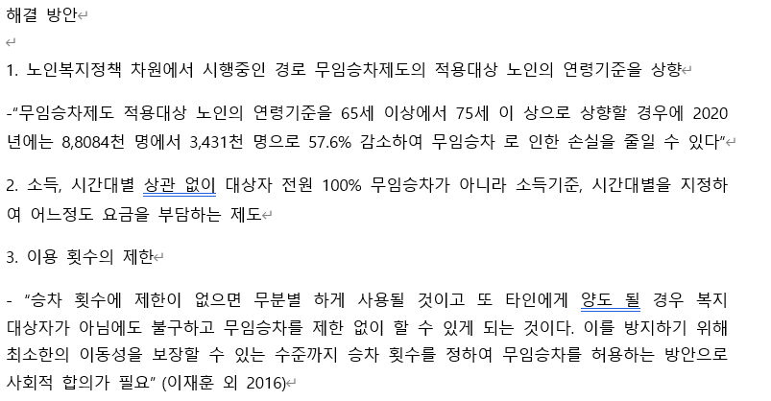

Slide 16
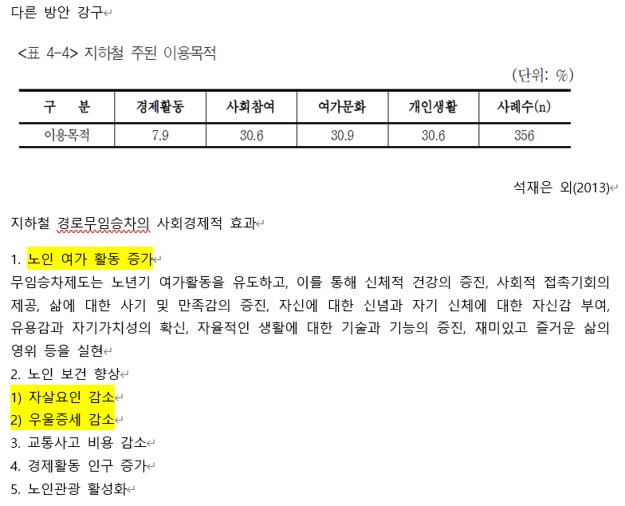

Slide 17
모색. 한국철도학회 학술발표대회논문집, 698-709.
노시학, 정은혜. (2012). 이용자 중심의 노인 지하철 무임승차제도 개선을 위한 분석. 한국도시지리학회지, 45-58.
최진석. (2014). 교통부문 복지정책 효과분석: 지하철 경로무임승차를 중심으로. 한국교통연구원 기본연구보고서, 1-246.
석재은 외.(2013) 노인 교통이용 요금제도 개선방안 연구: 지하철 무임승차를 중심으로

Slide 18
